Slide 1
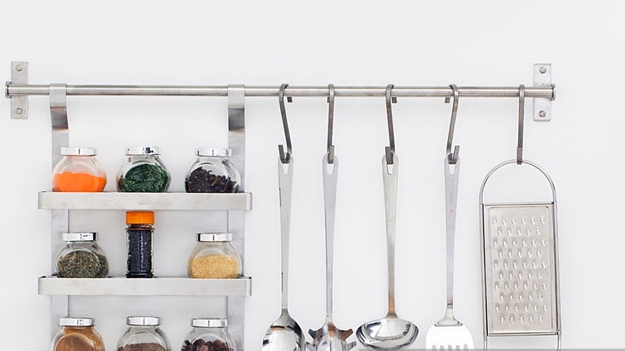










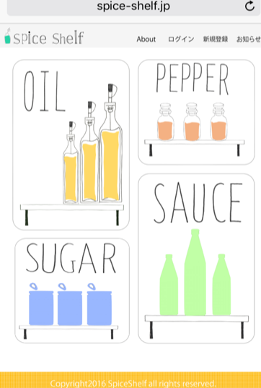
あなたの買い物を迷わせないIoT

Slide 2
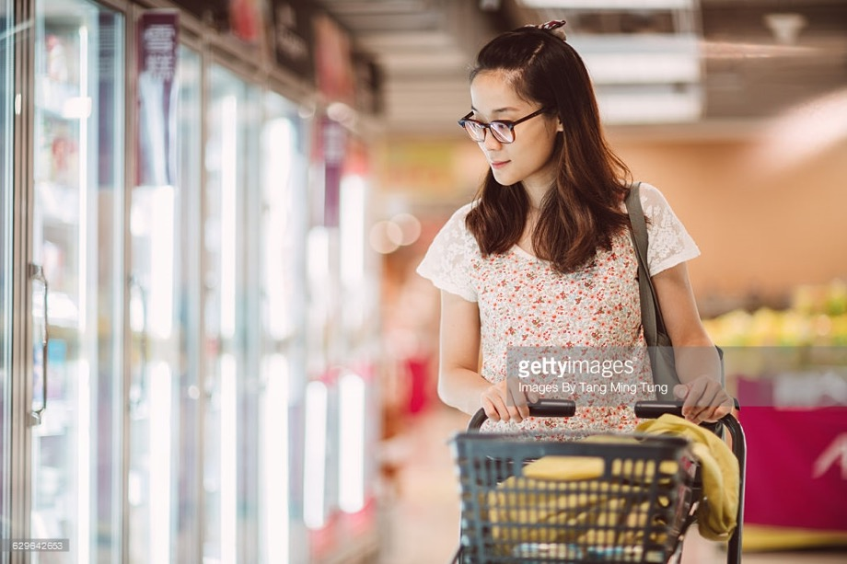
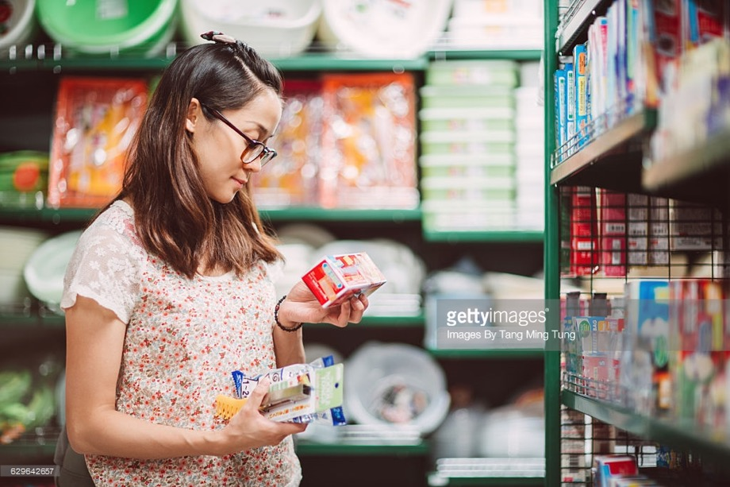
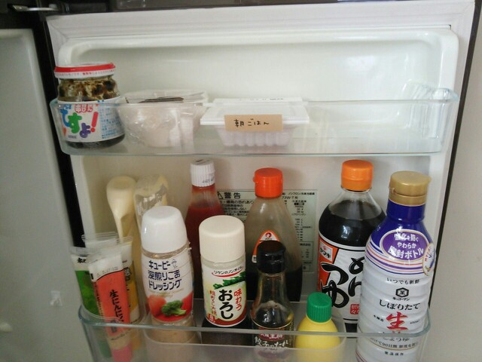
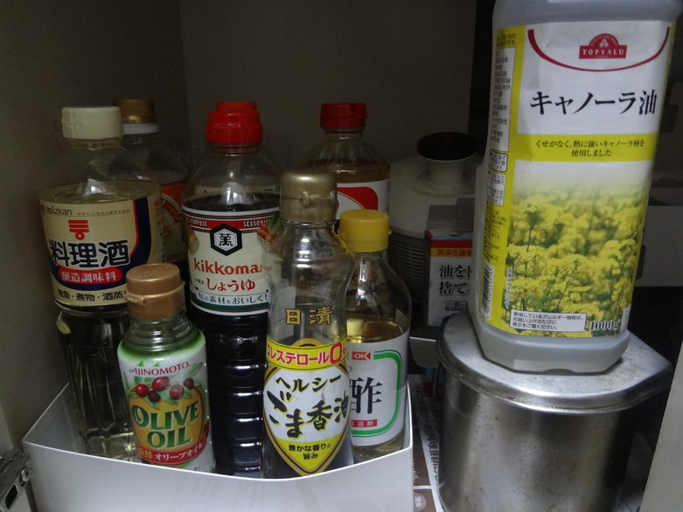
ターゲットユーザー
スーパーで買い物している女性の「あれっ？」に答えるサービス
あれっ、醤油まだあったかな
この料理に使う、ごま油残ってたかな
Notes:
■ターゲットユーザー
・普段の料理の食材をスーパーで買う女性です。
・スーパーで特売商品を見つけても、調味料は一度購入してから使い切るまで が長い商品なので、
今、家の調味料がどれくらいあるのか覚えていない。
・そんなときに残量をサッと確認できます。

Slide 3



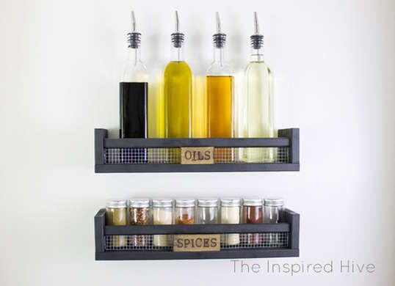


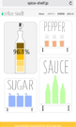
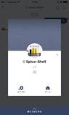
サービスコンセプト
・外出先から自宅の調味料の残量がわかるサービスです
・自宅のIoT調味料棚(Spice-Shelf)に調味料を置いておけば、スマホから残量をチェックできます
LINE Messesing API
Cloud
通知機能
(LINEアカウント名：Spice-Shelf)
自宅
外出先
IoT調味料棚
(Spice-Shelf)
Webサービス
(https://spice-shelf.jp)
Notes:
■事業コンセプト(20秒程度)
・IoT調味料棚(Spice-Shelf)を開発
・外出先から自宅の調味料の残量がわかるサービスです。
・自宅のIoT調味料棚(Spice-Shelf)に調味料を置いておけば、外出先からでもスマホから残量を簡単にチェックできます。 ・
本構想を実現するため、デバイスの試作機、サービス、LINE通知の３つの部分を開発しました。
早速ですが、デモ映像をご覧ください。

Slide 4
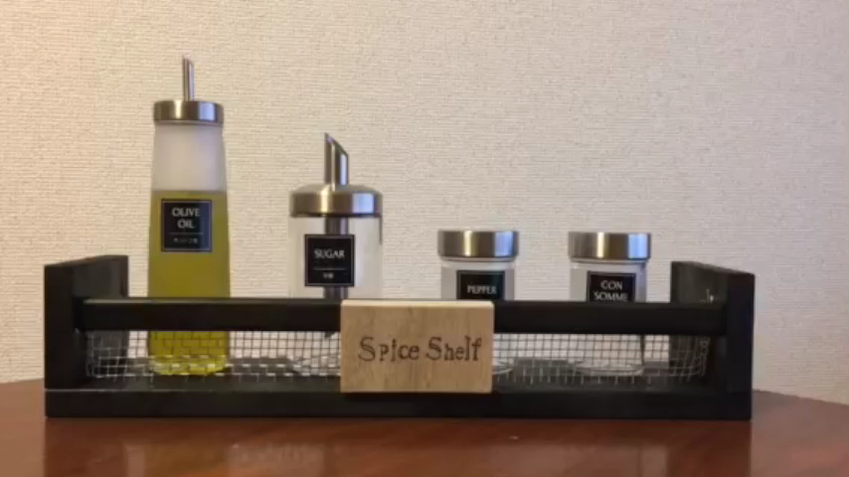
デモ映像
Notes:
■デモ映像(50秒程度)
・スパイスシェルフに調味料を置いています。
・棚の底には重量センサーを設置しており、現状の値がサーバに通知されます。
・料理に使う
・スパイスシェルフに調味料を置く。 そうすると自動で残量が変化します。
・WEBサービスでオイルのボタンを押す
・残量を確認して、実際には使った後に残量を確認すると減っている。
・また、LINEアカウントにオリーブオイル？と話書けると、
現在の残量とお勧めの商品をアドバイスしてくれます

Slide 5

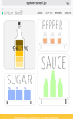

サービス詳細
自宅の調味料の残量だけを通知してくれるだけのシンプルな機能
名称 | 役割 | 概要
IoT調味料棚 | センシング | <試作機> ・各調味料の棚に重量センサーを設置。 ・センサー値をサーバ通信はArduino（マイコンボード）を活用。
WEBサービス | 残量表示 | ・サーバに通知された各センサーの値を取得。 ・初期値（初めに取得できた重さ）と現在値（今の重さ）から現在の残量が どの程度あるかを算出し、各調味料の残量を通知。
LINEアカウント | 通知機能 | ・Line messaging apiを活用し、 ・ECサイトに掲載している、センサーに搭載した調味料の情報を教えてくれる。
Notes:
■サービス詳細(20秒程度)
調味料の残量だけを通知してくれるだけのシンプルな機能です。
・各調味料の棚に重量センサーを設置。
・デバイスにセンサーは4つ搭載されており、各センサーの値をサーバへ通信。
・センサー値をサーバ通信はArduino（マイコンボード）を活用。
WEBサービスでは、
・サーバに通知された各センサーの値を取得。
・初期値（初めに取得できた重さ）と現在値（今の重さ）から現在の残量が
どの程度あるかを算出し、各センサー毎に表示。
lineアカウントでは、
・Line messaging apiを活用し、ユーザが設定した時間に通知がくる
・ECサイトに掲載している、センサーに搭載した調味料の情報を教えてくれる
単純な技術の集合体で、自宅の調味料の残量をシンプルに通知したい、と思っております。

Slide 6
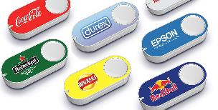
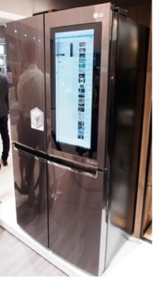
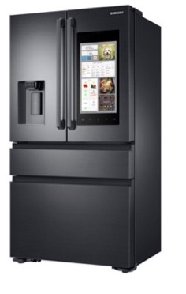
提供価値（競合ソリューションとの対比）
自宅内のIoTデバイスによるストック管理、自動発注機能がトレンドになりつつある
Spice-Shelf
競合ソリューション
ECサイトへ自動発注
Amazon Dash Button
音楽ストリーミング
共有カレンダー
内蔵カメラで庫内確認
リアル店舗で買う瞬間を助ける
買い物リストへの追加
シンプルな残量通知のみ
オンライン注文
LG社
サムスン電子
Notes:
■顧客提供価値(競合ソリューションとの比較)
・IoTデバイスの自宅のストック管理を目的とした商品はトレンドとなりつつあります。
自動発注に特化したAmazonDashボタンや、Amazon「Alexa」に対応した「スマート冷蔵庫」などがLGやサムスン電子が発表されています。
これらのデバイスは自動発注やショッピングリスト管理等、様々なことができますが、私は残量通知機能のみに絞って、サービスを展開することで「シンプルな価値」を届けれると考えています。
商品を買う → 商品を買う瞬間を助ける
多機能 → 単機能

Slide 7



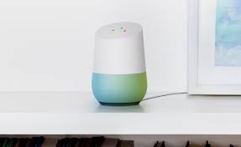



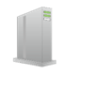






ストック管理IoTで稼ぐためのシナリオ(デバイス)
調味料メーカー
解析データ
(使用頻度や使用量など）
外部サービスとの連携
Cloud
データ利用料
機器情報取得
ログ解析
調味料の残量管理
機器管理
残量情報
Goole,Amazon、appleなど
ホームアシスタント
デバイスと連携
ECサイト
広告出稿
Wi-Fi
解析データ
残量通知
広告表示
広告出稿
レシピサイト
Notes:
ストック管理IoTで稼ぐためのシナリオ(クラウドサービス)
・各センサからクラウドに集まったデータを収集・分析する
・例えば、調味料メーカーへの提案に対しては、調味料の使用頻度データを分析
自社の調味料の利用頻度や、１回あたりの使用頻度などのデータ蓄積、把握が可能となる。
・また、同じ調味料を習慣的に購買させるため、LINE通知を利用して、
残量通知のタイミングで広告を出すことも可能。

Slide 8



今後の方向性
重量測定センサモジュールの開発
筐体のスリム化
スペック
・MPU、シリアルフラッシュROM、DC/DCを搭載
無線LANモジュールを搭載
ひずみゲージ内蔵
TELEC認証取得済
機能
無線アクセスポイント接続時に、クラウドへ
機器を自動登録
重量の自動取集と残量計算
機器制御
既存のキッチン収納に「ちょい足し」できる
コースター程度のサイズする
Notes:
■ストック管理IoTで稼ぐためのシナリオ(デバイス)
・センサはあくまでも「ちょい足し」インテリア
・ユーザーにストレスなく、コースター程度のサイズにする必要がある。

Slide 9
Thank You

Slide 10
アジェンダ
１．ターゲットユーザー
２．事業コンセプト
３．デモ映像
４．サービスの詳細
５．提供価値（競合ソリューションとの対比）
６．IoTストック管理で稼ぐためのシナリオ
７．今後の方向性

Slide 11
IoTストック管理事業で稼ぐための方向性
・売上拡大
–習慣的な購買につながりやすい（残量がいつでも見れる）
–残量通知により早めの購入を促せる
・顧客使用頻度データ活用
–自社の調味料の利用頻度や、１回あたりの使用頻度などのデータ
蓄積、把握が可能となる。
・継続的なプロモーションの推進
–LineのPush機能を活用して商品の新しい使い方(レシピ)等の
通知可能。キャンペーンや割引情報の通知

Slide 12
IoTストック管理事業で稼ぐための方向性
・売上拡大
–習慣的な購買につながりやすい（残量がいつでも見れる）
–残量通知により早めの購入を促せる
・顧客使用頻度データ活用
–自社の調味料の利用頻度や、１回あたりの使用頻度などのデータ
蓄積、把握が可能となる。
・継続的なプロモーションの推進
–LineのPush機能を活用して商品の新しい使い方(レシピ)等の
通知可能。キャンペーンや割引情報の通知

Slide 13
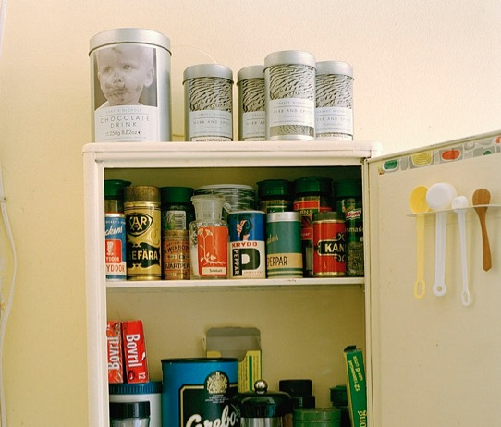
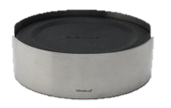
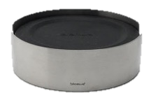
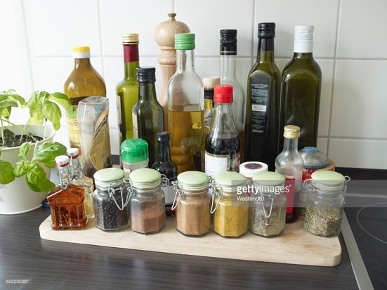
今後の展開
既存のキッチンの収納棚に入るコースターサイズのセンサーデバイス開発
Wi-Fi
重量計測ボード
シリアル通信
機器
メインマイコン
Notes:
■ストック管理IoTで稼ぐためのシナリオ(デバイス)
・センサはあくまでも「ちょい足し」インテリア、
・ユーザーにストレスなく、コースター程度のサイズにする必要がある。

Slide 14
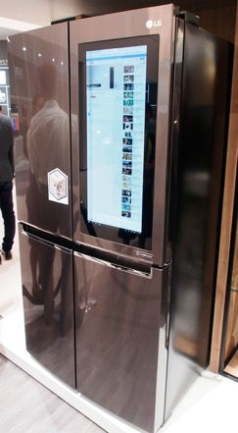
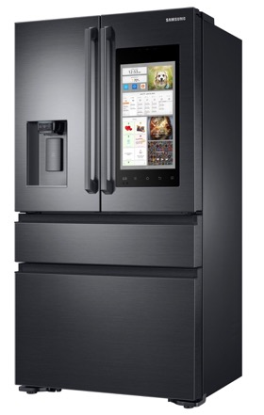
提供価値（競合ソリューションとの対比）
自宅内のIoTデバイスによるストック管理、自動発注機能がトレンドになりつつある
リアル店舗
買う瞬間
シンプルな通知

Slide 15

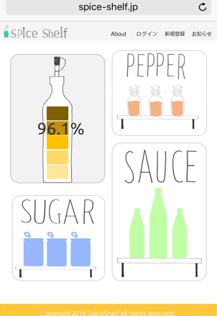
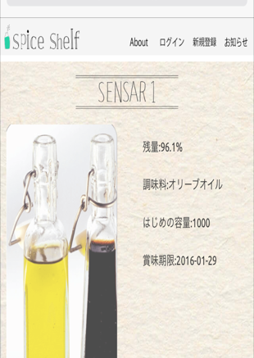
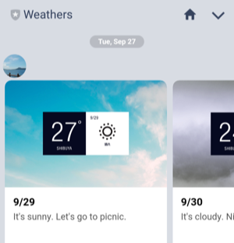
サービス機能
①調味料選択
画面
②各調味料の
残量表示画面
③各センサーの
登録情報表示画面
④通知画面(LINE)
1/14時点 実装中

